Slide 1

Анализ итоговой аттестации за 2025 – 2026

Slide 2
Активность участия выпускников в ЕГЭ.
Количество участников ЕГЭ (чел.) | Количество выпускников текущего года, сдававших в форме ЕГЭ
 | 1 экз. | 2 экз. | 3 экз. | 4 экз. | 5 экз. | 6 экз.
17 | 0 | 1 | 4 | 12 | 0 | 0

Slide 3
Информация о выпускниках успешно (выше минимального порога) сдавших ЕГЭ по обязательным предметам, предметам по выбору, сдавших все предметы ЕГЭ с результатом в 81 балл и выше.
Количество участников ЕГЭ (чел.) | Количество выпускников, успешно сдавших оба обязательных предмета ЕГЭ |  | Количество выпускников, успешно сдавших все предметы ЕГЭ (обязательные и предметы по выбору) |  | Количество выпускников, сдавших все ЕГЭ с результатом 81 балл и выше |  | 100% выпускников преодолели минимальный порог по всем предметам (ДА, НЕТ)
 | Количество (чел.) | Доля (% от количества участников ЕГЭ) | Количество (чел.) | Доля (% от количества участников ЕГЭ) | Количество (чел.) | Доля (% от количества участников ЕГЭ)
17 | 17 | 100 | 15 | 88 | 1 | 5,8 | нет

Slide 4
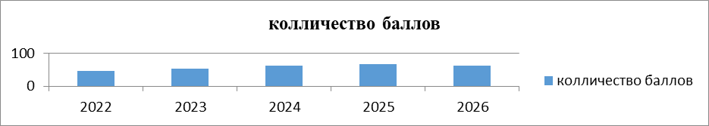
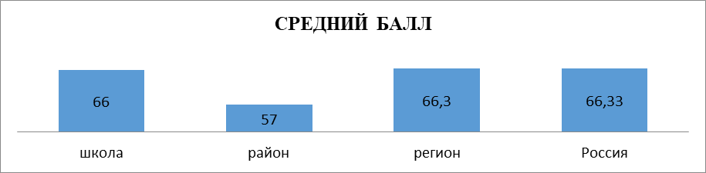
Анализ итоговой аттестации по математике (профильный уровень) в форме ЕГЭ.

Slide 5
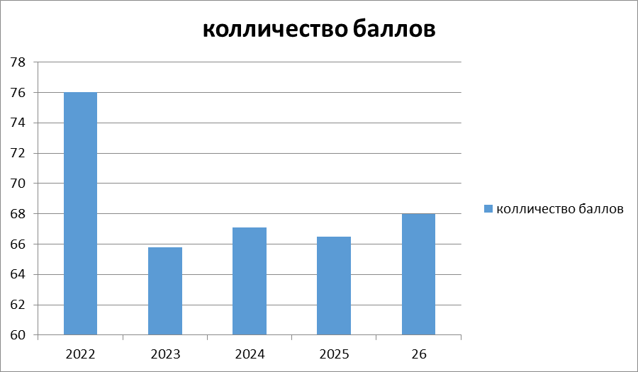
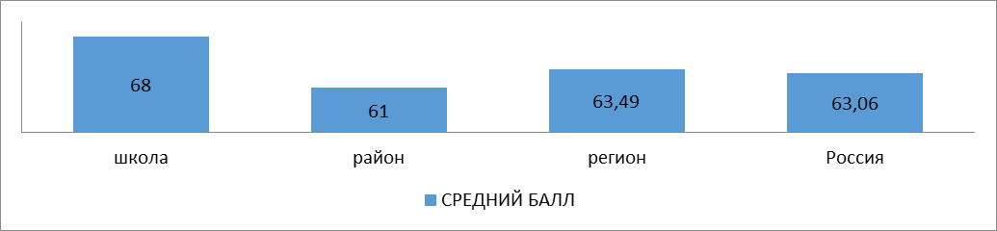
Анализ итоговой аттестации по русский язык в форме ЕГЭ.

Slide 6
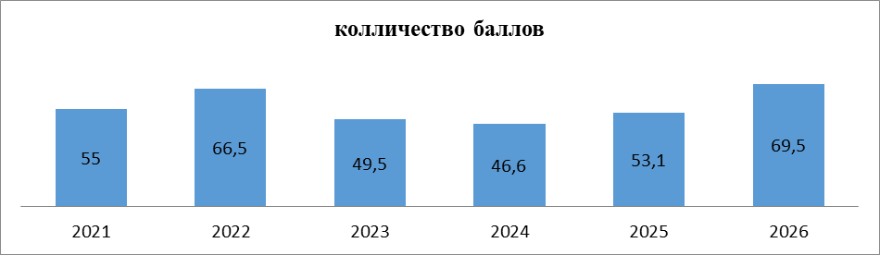
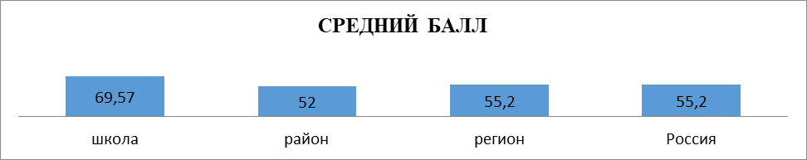
Анализ итоговой аттестации по обществознанию в форме ЕГЭ.

Slide 7
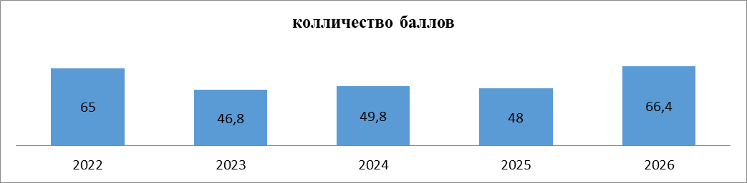
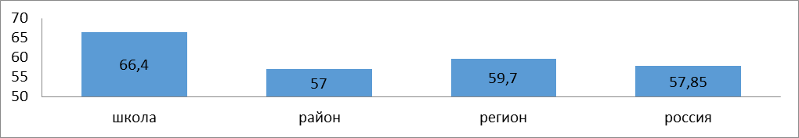
Анализ итоговой аттестации по истории в форме ЕГЭ.

Slide 8
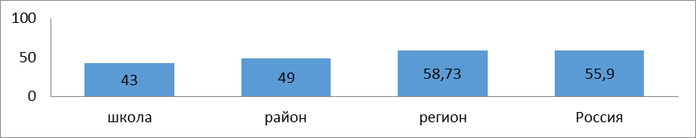
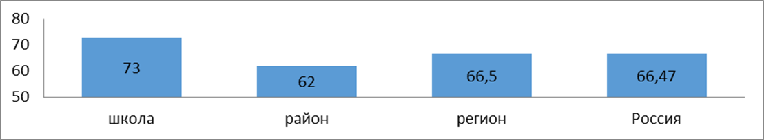
Анализ итоговой аттестации по информатике в форме ЕГЭ.
Анализ итоговой аттестации по физике в форме ЕГЭ.

Slide 9
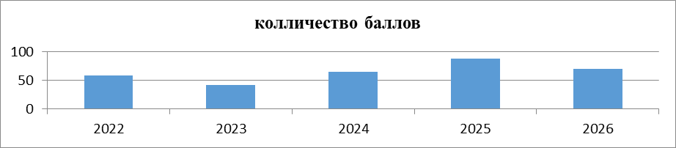
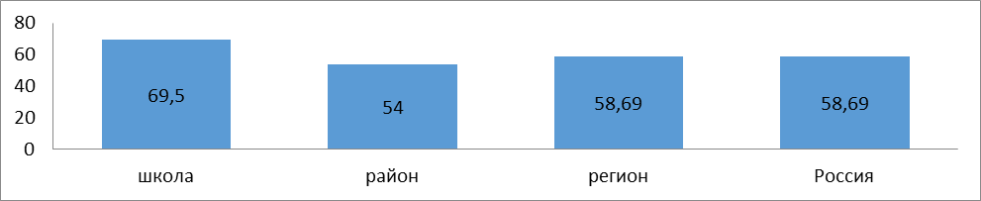
Анализ итоговой аттестации по химии в форме ЕГЭ.

Slide 10
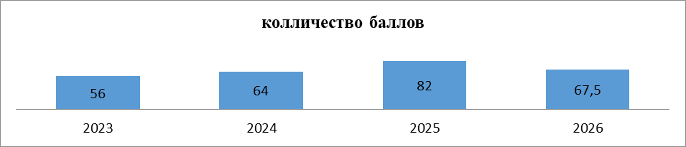
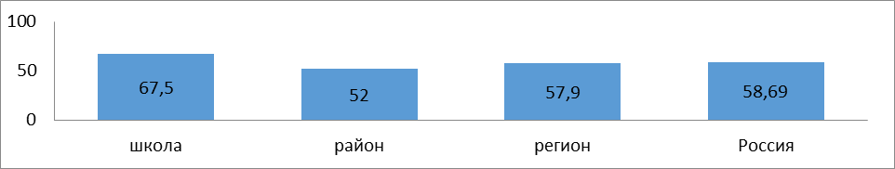
Анализ итоговой аттестации по биологии в форме ЕГЭ.

Slide 11
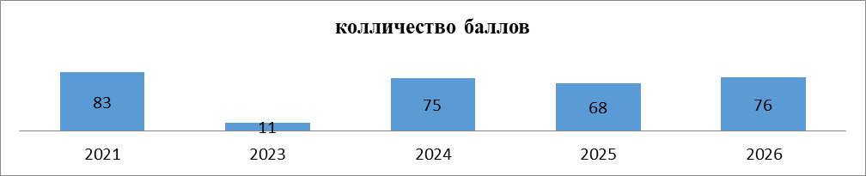
Анализ итоговой аттестации по английскому языку в форме ЕГЭ.

Slide 12
Результаты ЕГЭ выпускников – медалистов.
Результаты ЕГЭ по обязательным предметам и предметам по выбору (полученный балл)
Всего по ОО (чел.) | из них: | Русский язык | Математика | информатика | биология | обществознание | Англ/немей | история | физика | химия
Золото | 1-й Щербак Анастасия | 94 | 5 |  |  | 73 |  | 80
серебро | Андреева Мария | 70 | 92 |  |  |  |  |  | 92
Серебро | Клепиков Кирилл | 75 | 5 |  |  | 64 |  | 57
серебро | Матвеева Милана | 78 | 5 |  | 80 |  |  |  |  | 84
серебро | Трусковский Максим | 86 | 5 |  | 93 |  |  |  |  | 97

Slide 13
список предметов для государственной итоговой аттестации в форме ОГЭ ( в % от общего числа выпускников).
класс | Количество учащихся | Экзамены по выбору
 |  | обществознание |  | информатика |  | география |  | биология |  | химия |  | Англ.яз |  | физика |  | история
 |  | Кол-во учащихся | % | Кол-во учащихся | % | Кол-во учащихся | % | Кол-во учащихся | % | Кол-во учащихся | % | Кол-во уч-ся | % | Кол-во уч-хся | % | Кол уч-ся | %
9а | 25 | 6 | 24 | 2 | 8 | 18 | 72 | 15 | 60 | 3 | 12 | 1 | 4 | 2 | 8 | 1 | 4
9б | 27+1 | 4 | 15 | 14 | 52 | 14 | 52 | 4 | 15 | 2 | 7 | 0 | 0 | 5 | 18 | 1 | 4
всего | 54 | 9 | 16,6 | 16 | 29,6 | 32 | 59 | 19 | 35 | 5 | 21 | 1 | 1,8 | 7 | 13 | 2 | 4

Slide 14
Итоги государственной итоговой аттестации за 2023/24 и 2024/25, 2025/26 учебные годы (успеваемость) русский язык, математика:

Slide 15
Итоги государственной итоговой аттестации за 2023/24 , 2024/25, 2025-26 учебные годы
(качество знаний)

Slide 16
Результаты ОГЭ по предметам по выбору
Предмет | Количество учеников | Качество | Средний балл | Успеваемость
Обществознание | 10 | 70 | 4,0 | 100
История | 2 | 100 | 4,0 | 100
Иностранный язык | 1 | 100 | 4,0 | 100
Биология | 18 | 77 | 3,7 | 100
Информатика | 16 | 75 | 3,68 | 100
Физика | 7 | 100 | 4,7 | 100
География | 32 | 94 | 4,6 | 97
Химия | 5 | 80 | 4,2 | 100

Slide 17
Предложения на 2026-2027 уч. г.
Провести анализ результатов ЕГЭ и ОГЭ в каждом МО и разработать меры по повышению результативности участия в ЕГЭ и ОГЭ выпускников школы.
Составить план мероприятий по подготовке и проведению ГИА - 2027 и обеспечить его выполнение в течение года.
Уделить особое внимание вопросу личностно-ориентированного подхода в обучении, обеспечить высокую познавательную и социальную мотивацию учения.
Совершенствовать систему текущего контроля успеваемости учащихся, обеспечивающую объективность оценивания уровня подготовки выпускников.
Использовать различные формы независимой оценки уровня усвоения общеобразовательных программ.
Администрации школы необходимо проанализировать факторы и условия, определяющие сложившийся уровень качества образования, на этой основе выбрать необходимые управленческие действия для его повышения и обеспечить выполнение показателей результативности участия в ГИА.

